Slide 1


Гераклит Эфесский: учение о логосе и «всё течёт»
Автор презентации: Presentacium.ru

Slide 2

Введение
В презентации мы рассмотрим учение Гераклита Эфесского о логосе и принципе «всё течёт», его биографию, основные идеи. Сравним взгляды философа с другими мыслителями и изучим влияние его учения на последующую философскую мысль и науку.

Slide 3

Биография философа
В конце VI века до нашей эры в городе Эфесе родился Гераклит, известный как «темный» философ.
В молодости он занимал должность басилевса, однако отказался от власти в пользу брата.
Гераклит написал философское сочинение, которое состояло из трёх частей и включало около 100 тезисов, но до наших дней сохранились лишь фрагменты.

Slide 4


Основные идеи
В учении Гераклита Эфесского ключевым понятием является логос, который объединяет все элементы мироздания и определяет их взаимосвязь. Основой его философии является идея о постоянной изменчивости мира, выраженная в знаменитом тезисе «всё течёт» — более двух тысяч лет назад философ подчеркнул динамичность и непрерывность изменений в природе.
При этом, несмотря на изменчивость, логос обеспечивает единство и гармонию мира, что позволяет всем явлениям сосуществовать в определённой последовательности и порядке.

Slide 5

Принцип «всё течёт»
1
2
Гераклит Эфесский сформулировал принцип «всё течёт», который утверждает постоянное изменение и развитие мира.
Этот принцип подчёркивает, что в природе и жизни нет ничего неизменного, всё находится в постоянном движении и преобразовании. Например, каждый год уровень рек и морей изменяется в среднем на 5–10 сантиметров, что иллюстрирует неустойчивость природных процессов.

Slide 6

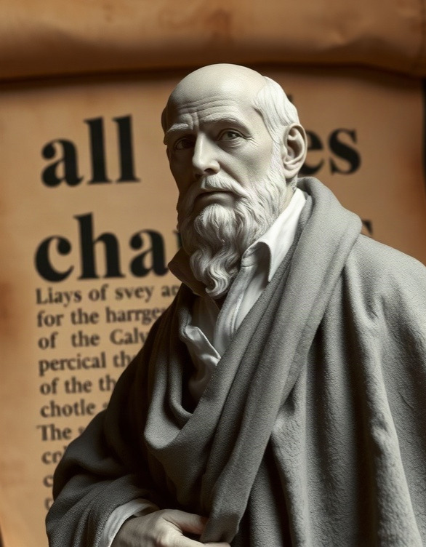
Влияние на последующие учения
Гераклит Эфесский, живший в VI веке до нашей эры, заложил основы диалектики, указав на изменчивость всего сущего: его учение «всё течёт» стало фундаментальным принципом для понимания динамики мира.
Идеи философа о логосе как всеобщем законе оказали значительное влияние на последующую философскую мысль, что отразилось в работах таких мыслителей, как Платон и Аристотель, чьи труды в значительной мере опирались на диалектические принципы, сформулированные Гераклитом. Эти концепции стали основой для формирования многих философских направлений, включая стоицизм, который активно развивал и переосмысливал идеи о всеобщей взаимосвязи и изменчивости.

Slide 7

Критика и современность
1
2
3
В эпоху Античности учение Гераклита о логосе и изменчивости мира вызывало споры и дискуссии среди философов.
Современные исследователи отмечают, что идеи Гераклита о постоянном изменении и единстве противоположностей находят отражение в современной физике, где концепция динамического равновесия занимает центральное место, а законы термодинамики подтверждают необратимость процессов в природе.
Анализ его трудов позволяет увидеть параллели между древними философскими концепциями и современными научными теориями, что подчеркивает актуальность наследия Гераклита для современной мысли.

Slide 8

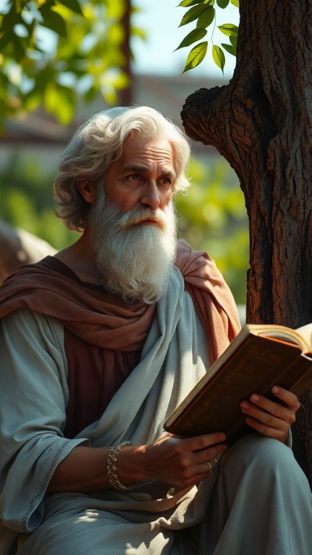
Основные работы
В трудах Гераклита Эфесского, написанных в VI веке до нашей эры, насчитывается около 120 фрагментов, сохранившихся до наших дней.
Учёный внёс значительный вклад в формирование философского понятия логоса, которое он представлял как универсальный закон и порядок, управляющий миром.
В своём учении «всё течёт» философ подчёркивал изменчивость и текучесть всех процессов в природе, что стало одним из ключевых положений его мировоззрения.

Slide 9

Основные концепции в сравнении
В учении Гераклита Эфесского ключевая концепция — логос, который представляет собой универсальный закон, управляющий всем сущим. Философ утверждал, что «всё течёт», и ничто в мире не остаётся неизменным, что подтверждается наблюдением: в течение 10 лет на Земле происходит примерно 20 триллионов различных микрособытий, влияющих на состояние мира. Сравнительно с этим, учение Гераклита противоположно взглядам его современника Парменида, который утверждал вечность и неизменность бытия.

Slide 10

Влияние на науку и философию
Гераклит Эфесский, живший в VI веке до нашей эры, заложил основы диалектики, предложив идею о постоянном изменении и развитии мира, выраженную формулой «всё течёт».
Его учение о логосе, как о всеобщем законе, лежащем в основе всех явлений, оказало значительное влияние на последующую философскую мысль, предвосхитив многие идеи классического периода греческой философии. Идеи Гераклита нашли отражение в трудах таких мыслителей, как Платон и Гегель, став важным элементом в формировании западной философской традиции.

Slide 11

Рецепция учения
В учении Гераклита Эфесского логос выступает как основа и принцип организации всего существующего, объединяя в себе универсальный закон и разумное начало.
Согласно Гераклиту, изменения и движение являются неотъемлемой частью бытия, и это находит отражение в его знаменитом высказывании «всё течёт».
Философ считал, что мир постоянно меняется, и даже в одну реку нельзя войти дважды, подчёркивая тем самым текучесть и изменчивость всех явлений.

Slide 12
Актуальность идей
За последние 2500 лет идеи Гераклита Эфесского о постоянном изменении и логосе, как универсальном законе, продолжают оставаться актуальными для философской мысли.
Современные научные исследования в области квантовой физики подтверждают принцип «всё течёт», указывая на изменчивость состояний на микроуровне.
Актуальность этих идей подчёркивается их интеграцией в философские и научные концепции, включая теорию систем и диалектику.

Slide 13


Заключение: значение учения
Учение Гераклита Эфесского оказало значительное влияние на философию, науку, культуру и искусство, а также способствовало развитию представлений о диалектике и изменчивости мира.
Значения влияния представлены в виде столбчатой диаграммы, где каждый столбик отражает процентное влияние по различным направлениям.

Slide 14

Спасибо за внимание!
Спасибо за внимание. В этой презентации мы рассмотрели учение Гераклита Эфесского о логосе и принципе «всё течёт», его биографию, основные идеи и их влияние на последующие философские учения. Мы также обсудили актуальность его концепций в современном контексте и значение его учения для науки и философии.

